Slide 1

Tổng quan về công nghệ tuyển quặng bauxit
BÁO CÁO HỌC THUẬT
Giới thiệu:
Báo cáo viên: Lê Việt Hà
Đơn vị: Bộ môn Tuyển khoáng, trường ĐH Mỏ - Địa chất
Thời gian: Học kỳ I, năm học 2024 - 2025

Slide 2
BÁO CÁO HỌC THUẬT
Nội dung báo cáo
Các loại hình quặng bauxit
Công nghệ tuyển quặng bauxite trên thế giới
Công nghệ tuyển quặng bauxite tại Việt Nam
Kết luận

Slide 3
CÁC LOẠI QUẶNG BAUXIT
Hiện có hàng chục khoáng vật chứa nhôm như sillimanite Al₂SiO₅, Cryolite Na₃AlFe, Corundum Al₂O₃, Nepheline (Na,K) AlSiO₄, Kaolinite… nhưng chỉ có bauxite là loại đá duy nhất để luyện ra nhôm.
Bauxite là loại đá màu nâu vàng, nâu đỏ xám trằng bao gồm một hoặc nhiều khoáng chất hydroxit nhôm, bao gồm gibbsit (Al(OH)₃), boehmit (γ-AlO(OH)), diaspore (α-AlO(OH)) và các tạp chất như thạch anh (SiO₂), hematit (α-Fe₂O₃) và rutil (TiO₂₎
Tính chất hoá lý | Dạng khoáng vật bauxit
 | Gibbsit | Boehmit | Diaspore
Thành phần hóa học (Công thức hóa học) | Al(OH)₃ | γ - AlO(OH) | α - AlO(OH)
Hàm lượng alumin tối đa, % | 65,40 | 85,00 | 85,00
Hệ tinh thể | Đơn tà | Trực thoi | Trực thoi
Khối lượng riêng, g/cm³ | 2,42 | 3,01 | 3,44
Nhiệt độ tách nước (ºC) | 150 | 350 | 450

Slide 4
TRỮ LƯỢNG QUẶNG BAUXIT
Trữ lượng bauxite thế giới ước tính khoảng 30 tỷ tấn và tập trung chủ yếu ở Guinea (25%), Australia (20%), Việt Nam (12%), Brazil (9%), Jamaica (7%), Indonesia, Guyana và Trung Quốc (mỗi nước 3%).
Quặng bauxit ở Việt Nam tập trung ở miền Bắc và Tây Nguyên. Ở miền Bắc, ở các tỉnh Cao Bằng, Lạng Sơn, Hà Giang, Hải Dương, Nghệ An đã hình thành quặng bauxit (chủ yếu là khoáng vật diaspore) với tài nguyên khoảng 500 triệu tấn. Ở Tây Nguyên chủ yếu là khoáng vật gibbsit) với tài nguyên dự báo 6,75 tỷ tấn.

Slide 5
THỰC TẾ TUYỂN TRÊN THẾ GIỚI
Sơ đồ công nghệ tuyển quặng bauxit của CBA – Brasil
Khi tuyển theo sơ đồ hình bên nhà máy đạt được các chỉ tiêu công nghệ là: thu hoạch và thực thu quặng tinh của nhà máy đã đạt lần lượt là 59 % và gần 90%. Đặc biệt hơn, sơ đồ công nghệ đã cho phép thu hồi được một sản phẩm phụ giàu sắt và titan (khoảng 62 %Fe₂O₃ và 28 %TiO₂) và sản phẩm thải (chứa chủ yếu silic, sét…)

Slide 6
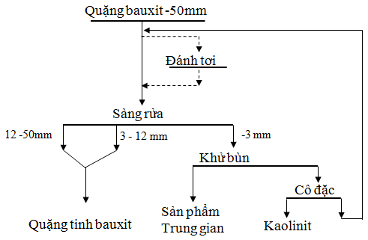
THỰC TẾ TUYỂN TRÊN THẾ GIỚI
Sơ đồ công nghệ tuyển rửa gibbsit ở Kazakstan
Ở Kazakstan tại khoáng sàng Sofievxki đã áp dụng công nghệ sàng rung rửa (có thể đánh tơi) thu hồi quặng tinh có hàm lượng Al₂O₃ đạt 50,4 – 58,5% từ quặng bauxit nguyên khai hàm lượng Al₂O₃ dao động từ 39,75 – 40,37%.

Slide 7
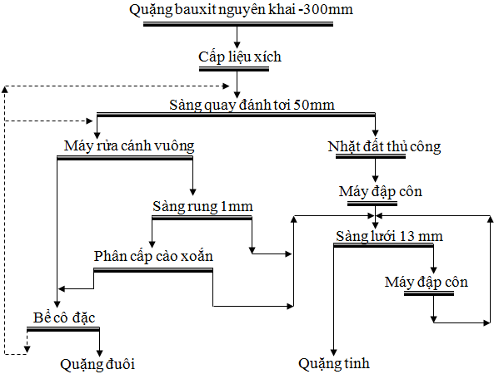
THỰC TẾ TUYỂN TRÊN THẾ GIỚI
Sơ đồ công nghệ tuyển rửa gibbsit tại Thanh Tây Trung Quốc
Nhà máy Thanh Tây năng suất 8 triệu tấn quặng nguyên khai/năm, chất lượng quặng nguyên khai vào tuyển có hàm lượng Al₂O₃ dao động 38-42%, quặng tinh sau tuyển thu được có cấp hạt +0,3mm đạt hàm lượng Al₂O₃ dao động 48-52% và SiO₂ dao động 2,5-4,1 %.

Slide 8
THỰC TẾ TUYỂN TRÊN THẾ GIỚI
Sơ đồ công nghệ tuyển rửa gibbsit tại Bình Quả Trung Quốc
Nhà máy tuyển quặng bauxit Bình Quả công suất 4 triệu tấn quặng nguyên/năm. Nguồn quặng đầu vào hàm lượng Al₂O₃ từ 38 - 42%; hàm lượng Al₂O₃ trong quặng tinh từ 48 - 52% và mô đun silic >16.

Slide 9
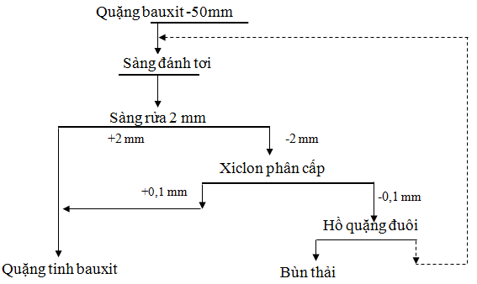
THỰC TẾ TUYỂN TRÊN THẾ GIỚI
Sơ đồ công nghệ tuyển rửa gibbsit tại Venezuela
Nhà máy Los Pijiguaos - Venezuela đã áp dụng công nghệ sàng quay đánh tơi kết hợp sàng rung rửa và xiclon phân cấp để thu hồi quặng tinh bauxit có cấp hạt +0,1mm. Quặng nguyên khai có hàm lượng 52,30 % Al₂O₃, modul silic 5,6 sau tuyển rửa thu được quặng tinh có 54,0 % Al₂O₃, modul silic 7,2 với độ thu hồi 58,50 %.

Slide 10
THỰC TẾ TUYỂN TRÊN THẾ GIỚI
Nhận xét
Đa số quặng bauxit – gibbsit có kích thước lớn chứa tạp chất silic, sắt … ở cấp hạt mịn; do đó, công nghệ tuyển được ưu tiên là đánh tơi – rửa mùn sét, sau đó dùng sàng để thu hồi quặng tinh và cuối cùng sử dụng xiclon (hoặc máy phân cấp ruột xoắn) để thu hồi thêm một phần quặng tinh bauxit cỡ hạt mịn;
Ngoài ra, tại Brasil khi quặng nguyên khai chứa nhiều khoáng vật nặng cỡ hạt mịn, nhà máy tuyển còn sử dụng thêm công nghệ tuyển từ và máng xoắn để tuyển lại bùn mịn của quá trình tuyển rửa nhằm thu hồi thêm quặng tinh bauxit và sản phẩm nặng.

Slide 11
THỰC TẾ TUYỂN TẠI VIỆT NAM
Nhà máy tuyển bauxit Tân Rai: công suất thiết kế 1.779.050 tấn quặng tinh/năm (độ ẩm 10%), sử dụng phương pháp tuyển rửa thu hồi quặng tinh +1mm, quặng tinh có hàm lượng: Al₂O₃ ≥ 47,11%; SiO₂ ≤ 2,75%; Fe₂O₃ ~ 19,63%. Nhà máy đi vào vận hành thương mại năm 2013.

Slide 12
THỰC TẾ TUYỂN TẠI VIỆT NAM
Nhà máy tuyển bauxit Nhân Cơ: công suất thiết kế 1.569.750 tấn quặng tinh/năm (độ ẩm 10%), sử dụng phương pháp tuyển rửa thu hồi quặng tinh +1mm, quặng tinh có hàm lượng: Al₂O₃ ≥ 49,93%; SiO₂ ≤ 3,5%; Fe₂O₃ ~ 16,83%. Nhà máy đi vào vận hành thương mại năm 2016.

Slide 13
THỰC TẾ TUYỂN TẠI VIỆT NAM
Nhận xét
Quặng bauxit nguyên khai khu vực Tây Nguyên chứa chủ yếu các tạp chất ở cỡ hạt mịn và chúng dễ bị rửa trôi khỏi các khoáng vật bauxit khi bị đánh tơi và phun nước rửa với áp suất lớn. Nên công nghệ tuyển phù hợp nhất để làm giàu quặng bauxit khu vực Đắk Nông là công nghệ tuyển rửa.
Tuy nhiên, quặng nguyên khai cấp cho nhà máy tuyển Nhân Cơ, cấp hạt 0,3(0,2) – 1 mm trong quặng đuôi thải vẫn chứa hàm lượng Al₂O₃ trên 44 % với môđun Si trên 11 vẫn có thể thu hồi để phối trộn với quặng tinh cấp + 1mm để cung cấp cho nhà máy alumin. Do vậy, nên nghiên để thu hồi thêm cấp hạt +0,2 (0,3) mm.

Slide 14


